Slide 1
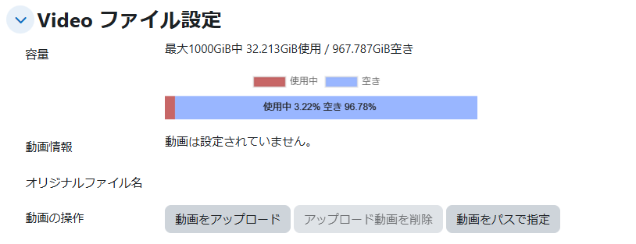
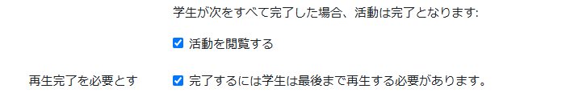
ビデオを視聴させたい（活動：ELビデオ）
ELビデオとは、CDN（コンテンツ配信ネットワーク）からビデオを配信する弊社オリジナルのサービスです。 Moodleへの負荷の心配なく、多量のビデオを多数のユーザに向けて配信することができます。ご利用にはオプションのお申し込みが必要です。
Step1 ビデオを準備する
【撮影編】
eラーニングでは、受講生の集中力の維持や挫折回避、アクセシビリティと柔軟性の観点から、 1本あたりのビデオは5分～10分程度が理想とされています。 長いコンテンツは分割して視聴できる形式に整えて、短く効果的なビデオを作成することが、受講者の学習体験を向上させるために推奨されています。
ビデオ撮影時の設定を16:9
ビデオファイル名は半角英数字のみ有効
【加工編】
弊社推奨ビデオスペックは次の通りです。 受講者の視聴環境を考慮して、容量の大きなビデオはなるべく控えましょう。
Step2 ビデオをコースに追加する
「活動またはリソースを追加する」から「ELビデオ」を選択します。
名称を入力します。
Videoファイル設定の［動画をアップロード］をクリックし、ビデオをドラッグ＆ドロップします。※動画をパスで指定は使いません。
必要に応じて利用制限の設定をします。
活動完了（設定しない/手動/条件）を設定します。 ELビデオの場合、最後まで再生しないと完了とはみなさない という設定も可能です。
保存します。
ファイル形式 | 映像 | 音声
mp4 | 解像度：16:9 （720p: 1280x720または480p: 854x480） コーデック：H.264 ビットレート：1000kbps程度 | ステレオ コーデック：AAC ビットレート：128kbps
ビデオを視聴させたい（活動：ELビデオ）_1

Slide 2
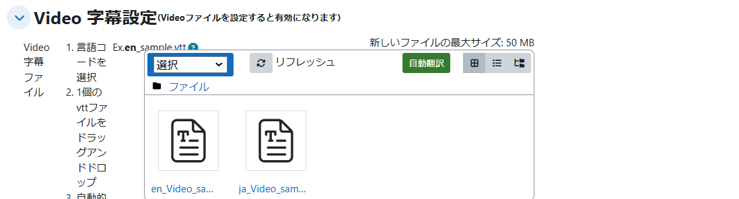
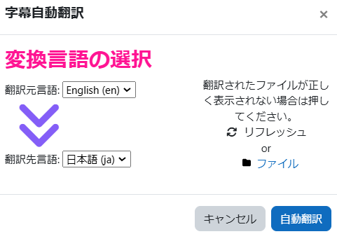
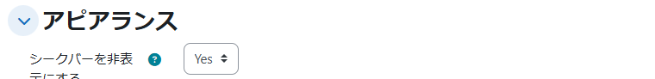
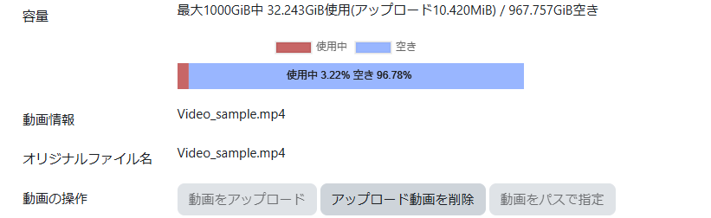
ビデオを視聴させたい（活動：ELビデオ）
ELビデオとは、CDN（コンテンツ配信ネットワーク）からビデオを配信する弊社オリジナルのサービスです。 Moodleへの負荷の心配なく、多量のビデオを多数のユーザに向けて配信することができます。ご利用にはオプションのお申し込みが必要です。
【字幕対応】
ビデオに字幕を付けることができます。字幕に必要なvttファイルはお客様にて作成していただく必要があります。vttファイルはテキストのみ、書式やHTMLは使えません。言語に対して1つのvttファイルを適用します。
先にビデオファイルをアップロードしておきます。
言語コードから日本語を選択し、vttファイルをアップロードします。
言語コードから英語を選択し、vttファイルをアップロードします。
「字幕を有効にする」を「YES」にします。
※「自動翻訳」機能はオプションです。 1つのvttファイルを元に、AWSの翻訳機能を用いてvttファイルを生成します。
【ビデオファイルの削除・差し替え/ｖｔｔファイルの削除・差し替え】
一度コースに設置したビデオファイルやvttファイルについて、削除や差し替えをしたい場合は、設置したELVideo活動ごと削除をしてから、新しく「活動とリソースを追加する」からELVideoを設定して下さい。「Videoファイル設定」の「アップロード動画を削除」機能は使いません。
【シークバー非表示】
最後までビデオを視聴するまで、シークバーのコントロールを抑制することが出来ます。最後まで視聴したかの判断は「活動完了」によって行っています。この機能を有効化する場合は、活動完了設定を「完了するには学生は最後まで再生する必要があります」にしてください。
「シークバーを非表示にする」を「YES」にします。
【Videoファイル設定】
▼容量 CDNに格納されているファイルの容量が示されます。CDNの空き容量が少なくなってきた際は、お申し出ください。あくまでも容量のため、流量（使用量）ではございません。実際の請求はご契約に基づき算出しておりますので、ご契約内容をご確認ください。
▼動画をパスで指定 過去のELVideoプラグインとのバージョンの互換性のため、便宜上表示されております。現在は使用しておりません。
【その他】
CDNにアップロードしたビデオファイルは、セキュリティ担保のためファイル名をハッシュ化しております。そのため、ファイルを取り出したりダウンロードすることはできません。アップロード元のビデオファイルデータの管理はお客様にてお願いいたします。
ビデオを視聴させたい（活動：ELビデオ）_2

